Slide 1



FILOSOFIA
Escolástica: Os universais
AULA 10

Slide 2

OBJETIVOS
Demonstrar os principais aspectos da filosofia Escolástica.
Problematizar os conceitos da escolásticas

Slide 3
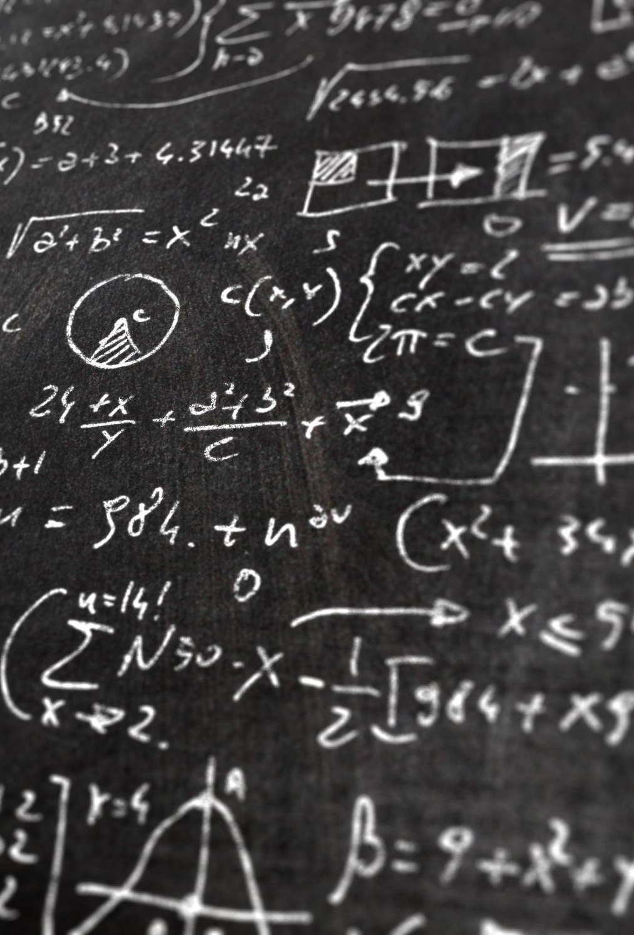
PARA REFLETIR:
Qual é a importância das instituições de ensino?

Slide 4
ESCOLÁSTICA
Momento em que a religiosidade cristã dedicou-se a explicação racional da fé e desfazer heresias.

Slide 5

Escolástica, é um método ocidental de pensamento crítico e de aprendizagem, com origem nas escolas monásticas cristãs, que concilia a fé cristã com um sistema de pensamento racional, especialmente o da filosofia grega.

Slide 6
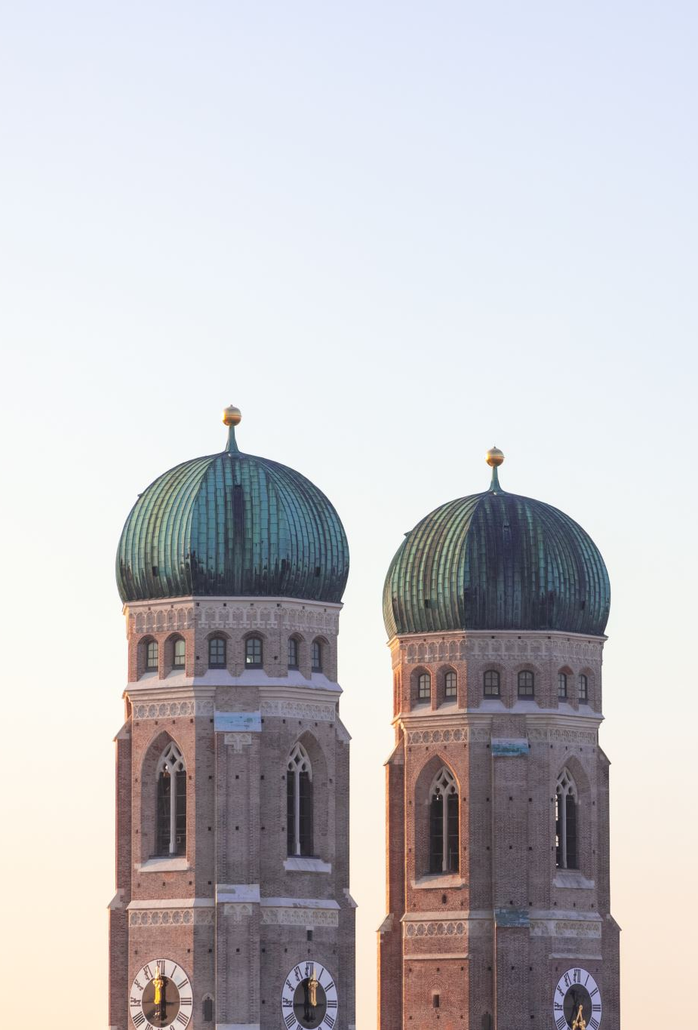
ESCOLÁSTICA
O maior representante da Escolástica foi o teólogo e filósofo italiano São Tomás de Aquino conhecido como “Príncipe da Escolástica”.
Além de ser uma corrente filosófica, a Escolástica pode ser considerada um método de pensamento crítico que influenciou as áreas do conhecimento das Universidades Medievais.

Slide 7
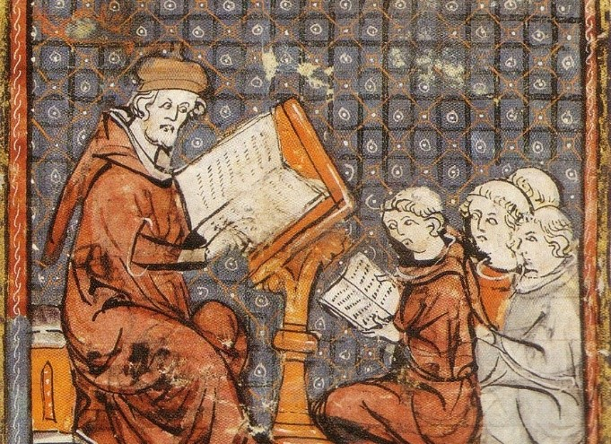
ESCOLÁSTICA
https://cursoenemgratuito.com.br/escolastica/

Slide 8

ESCOLÁSTICA
A escolástica tem lugar no período histórico conhecido como Idade Média, mais especificamente entre os séculos IX e XVI. O pensamento estruturado pelos intelectuais que integram a filosofia escolástica é, didaticamente, dividido em três períodos. Essa classificação leva em conta as características em comum observadas na produção intelectual dos pensadores.
Segundo ela, temos que no primeiro momento, os pensadores da filosofia escolástica estavam completamente certos de que era possível conciliar a fé e a razão. Nesse período, o pensamento ainda era fortemente influenciado pelas contribuições dadas pela filosofia patrística.

Slide 9
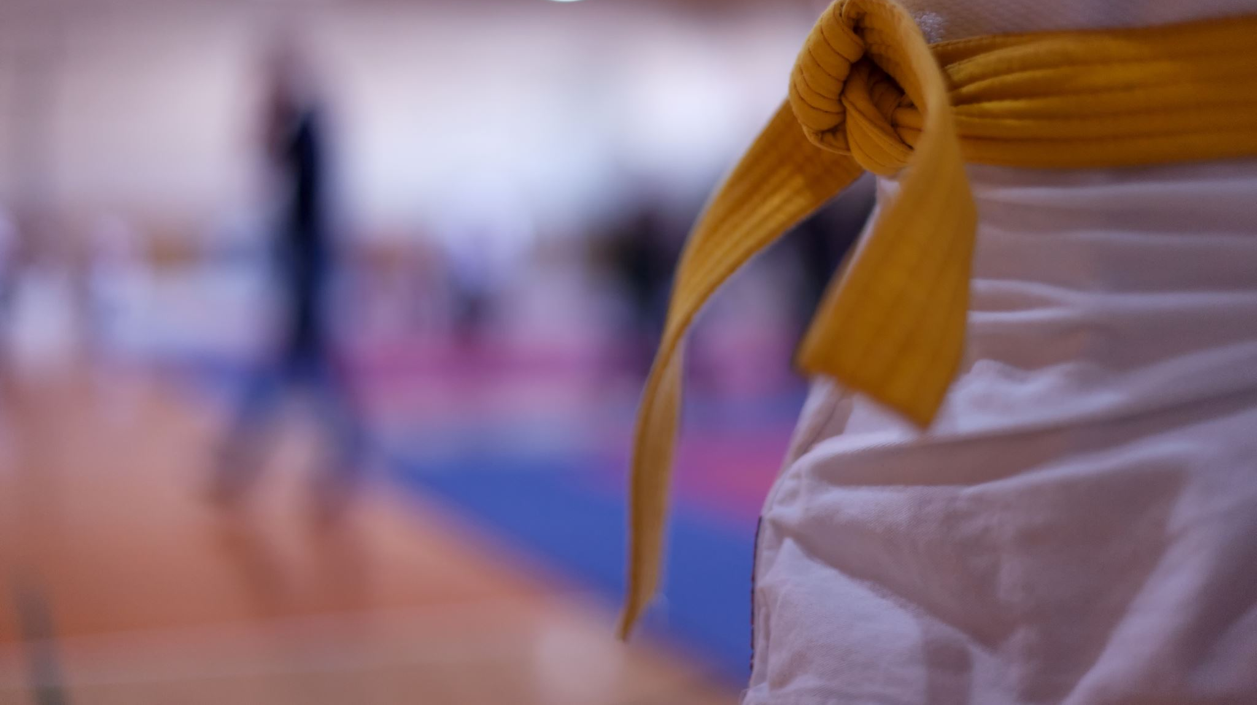
ESCOLÁSTICA
Combate às Heresias.
Combate ao Paganismo.
E combate a não aceitação de Deus.
USAR A RAZÃO

Slide 10

ESCOLÁSTICA
https://www.google.com/search?q=heresia&tbm=isch&ved=2ahUKEwiF8c3HhNfwAhXPlZUCHfkIDRMQ2-cCegQIABAA&oq=heresia&gs_lcp=CgNpbWcQAzICCAAyCAgAELEDEIMBMgIIADICCAAyAggAMgIIADICCAAyAggAMgIIADICCAA6BAgjECc6BwgjEOoCECc6BQgAELEDOgQIABBDUIjLIlil6SJguesiaAJwAHgDgAHsAYgBuheSAQY3LjE5LjGYAQCgAQGqAQtnd3Mtd2l6LWltZ7ABCsABAQ&sclient=img&ei=lbGlYMXSDs-r1sQP-ZG0mAE&bih=657&biw=1366#imgrc=YQRs5lDzrE3wXM

Slide 11

O que é uma heresia?
Heresia é uma crença que contradiz as verdades da fé cristã e durante a escolástica foi duramente combatida.

Slide 12

A controvérsia dos universais na escolástica
Foram soluções diferentes para questões relativas a existência dos seres no mundo. Tais contradições tem base na compreensão mística do mundo.

Slide 13
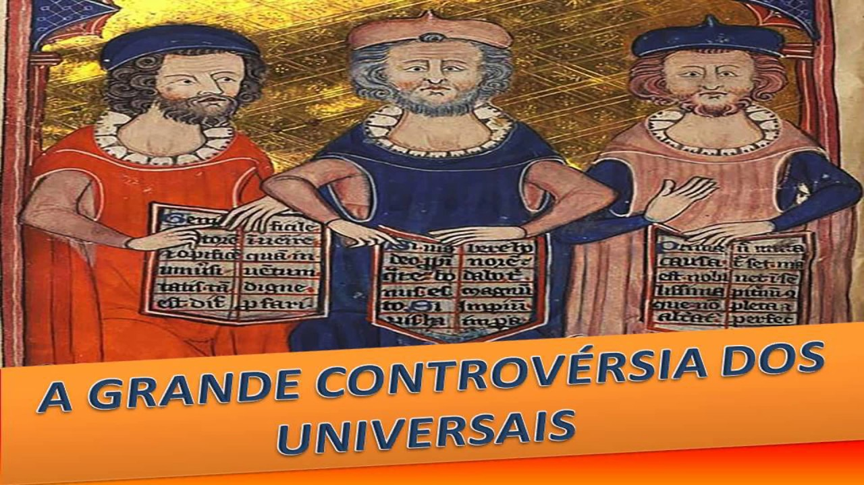
ESCOLÁSTICA
https://www.google.com/search?q=Universais++na+escolastica&tbm=isch&ved=2ahUKEwj3zrLYhtfwAhXYipUCHW_HC2UQ2-cCegQIABAA&oq=Universais++na+escolastica&gs_lcp=CgNpbWcQAzoFCAAQsQM6AggAOgQIIxAnOgYIABAFEB46BggAEAgQHjoECAAQGFCTqUZYqOlGYNfqRmgBcAB4AYAB2AKIAZ0ZkgEIMy4yMC4xLjGYAQCgAQGqAQtnd3Mtd2l6LWltZ8ABAQ&sclient=img&ei=0bOlYLeiE9iV1sQP746vqAY&bih=657&biw=1366#imgrc=5J2nKtj-S_vRsM

Slide 14
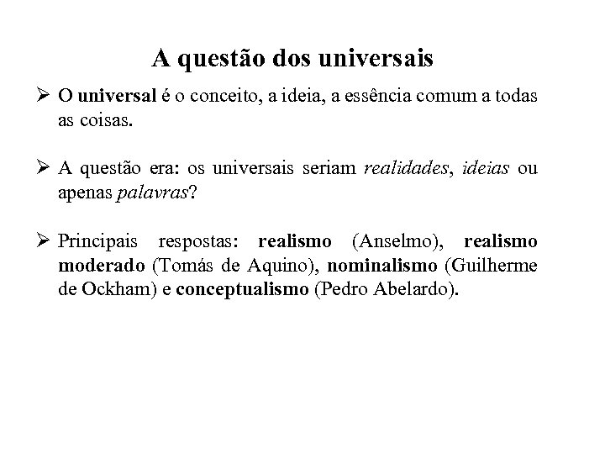
ESCOLÁSTICA

Slide 15

Revisão
Vinculação da Filosofia com o combate às heresias;
Influência de Aristóteles;
Questão dos universais.

